Slide 1
Assemblea SOCI ORDINARIA
Buccinasco, 24 marzo 2014, ore 21.00
Sede Operativa di Cascina Fagnana

Slide 2
Spazio tesseramento PRE-ASSEMBLEA
E’ possibile iscriversi o rinnovare l’iscrizione a ProLoco Buccinasco con la quota annuale di 10 €
Si diventa Soci Ordinari per tutto il 2014
Diritto di voto in Assemblea dopo sei mesi da prima iscrizione.

Slide 3
Ordine del Giorno
1) Benvenuto ai nuovi Soci, spazio tesseramento e presentazione di ProLoco Buccinasco
2) Presentazione ed approvazione bilancio consuntivo anno 2013 e stato della cassa.
3) Presentazione ed approvazione bilancio preventivo anno 2014
4) Anticipo temporale della fase elettiva
5) Programma provvisorio anno 2014
8) Varie ed eventuali, spazio per domande.

Slide 4
VAlidazione assemblea
Presiede il Presidente Walter Bellini
Segretario e verbalizzatore: Consiglia Schiavo
Convocazione regolarmente avvenuta circa 20 g. fa con invio email ai Soci
Riferimento ad Art. 8 dello Statuto Sociale.
Sono presenti la maggioranza dei Soci attivi.

Slide 5
Consiglio di amministrazione (Mandato: luglio 2010 - luglio 2014)
Bellini Walter (Presidente)
Michele Garramone (vice Presidente)
Consiglia Schiavo (Segretario)
Claudio Moiraghi (Tesoriere)
Santoro Arcangelo

Slide 6
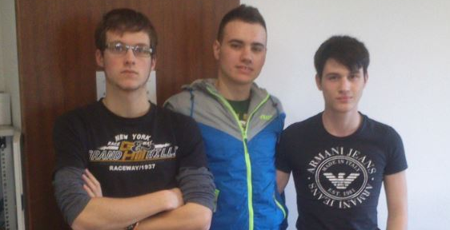
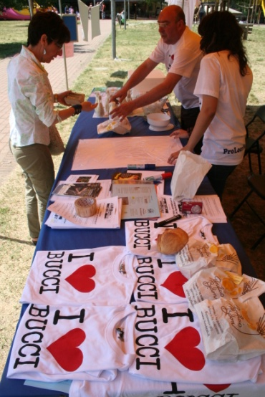
Attività Svolte nel 2013
Falò della Merla (saltato per mancanza prato disponibile)
Gita in Treno storico a vapore a Crema (5 maggio)
Partecipazione Festa associazioni (maggio) con Trenino turistico gratuito
Partecipazione Congresso annuale UNPLI
Accoglimento del gruppo teatrale “Green Planet”
Lancio della squadra di calcio a 5 “OverAnta”
Lancio del Gruppo Kernel, giovani informatici
Conduzione della serata di gala per i 25 anni Scuola Musica

Slide 7
2) ASS. PROLOCO BUCCINASCO - APPROVAZIONE BILANCIO CONSUNTIVO 2013 – ASSEMBLEA SOCI DEL 24 MARZO 2014
Voci spesa | Entrate | Uscite |  | Saldo
Quote sociali 2013 (19 soci) | € 195,00 | € - |  | € 195,00
Costi connessi a c/c Unicredit | € | € 153,10 |  | -€ 153,10
Servizi dominio web e PEC | € | € 63,61 |  | -€ 63,61
Rimborso danni a risciò Dammicco | € | € 132,45 |  | -€ 132,45
Costo uso sede operativa Casc. Fagnana | € | € 201,12 |  | -€ 201,12
Ricariche telefoniche cellulare | € | € 40,00 |  | -€ 40,00
Treno Storico a vapore Crema 5/5 | € 126,00 | € 126,56 |  | -€ 0,56
Dolci e catering riunioni | € | € 15,00 |  | -€ 15,00
Acquisto libri | € | € 14,00 |  | -€ 14,00
Evento BuccinTreno Festa di maggio | € 50,00 | € 50,00 |  | € -
Interessi attivi passivi banca | € | € - |  | € -
Vendita gadgets | € 10,00 | € - |  | € 10,00
Totale e Bilancio anno 2013 | € 381,00 | € 795,84 |  | -€ 414,84
Saldo assoluto (cassa a fine 2013) |  | ATTIVO |  | € 94,57

Slide 8
Votazione dei Soci per approvazione Bilancio consuntivo 2013.
Entrate per 381 euro,
Uscite per 795,84 euro,
Bilancio passivo per 414,84 euro

Slide 9
Bilancio Preventivo 2014 in sintesi
Voci spesa | Entrate (€) | Uscite |  | Saldo
Quote sociali 2014 (n. 50 soci) e costo sede operativa | 500 | 200 |  | 300
Progetto InComune – Corso erbe mangerecce | 200 | 50 |  | 150
Evento sponsorizzato serale (sistemi letto, etc.) | 500 | 80 |  | 420
Evento Festa Associazioni con birdwatching e 5 anni | 200 | 200 |  | 0
Gite Treno Vapore (30 partec. Mag e Nov) | 700 | 550 |  | 150
Lancio BucciSightSeeing (prima ediz.ne, 10 p) | 100 | 50 |  | 50
Costi c/c banca (150) e dominio internet | 100 | 200 |  | -100
Imprevisti e sostegno nuovi gruppi interni | 100 | 400 |  | -300
BILANCIO PREVENTIVO ANNO 2014 | 2.400 | 1.730 |  | € 670

Slide 10
Votazione dei Soci per approvazione Bilancio preventivo 2014.
Previste entrate 2.400 euro,
Uscite per 1.730 euro,
Bilancio attivo per 670 euro

Slide 11
Focus su Dinamiche di Sviluppo Associativo e elementi di
STRATEGIA PROLOCO

Slide 12
ENTRATE
SPONSOR
PARTNERSHIP
NUOVI SOCI
Eventi originali e di Qualità
Partecipazione, soddisfazione, autostima, realizzazione
COMUNICAZIONE EFFICACE
+ + + +
GRUPPO
ATTIVISTI

Slide 13
Un po’ di immagini di
Vita Associativa
e
idee in movimento

Slide 14
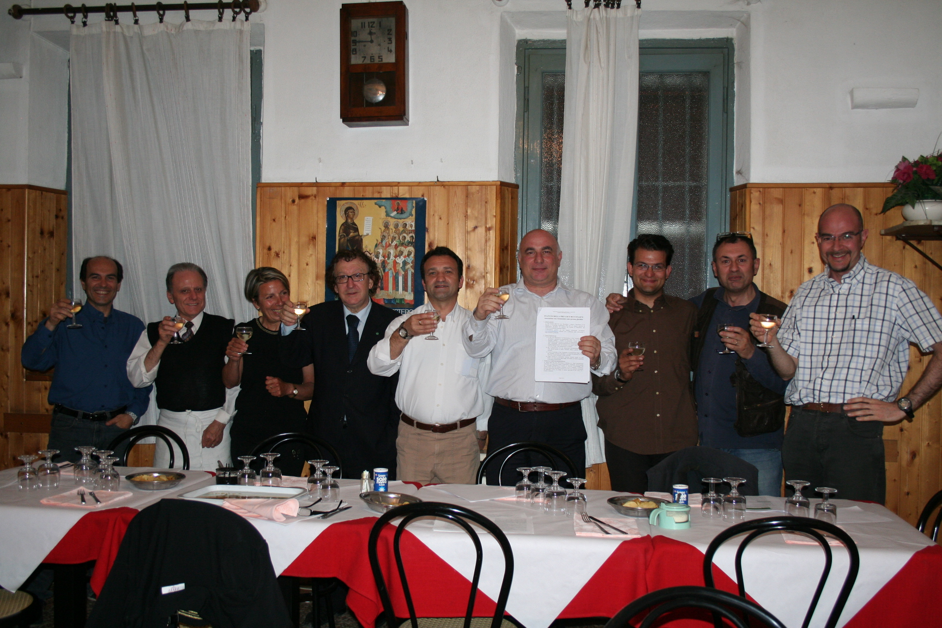
Serata costituente, Gudo Gambaredo, Trattoria Santoro 11 Maggio 2009

Slide 15
La nostra Sede Sociale

Slide 16
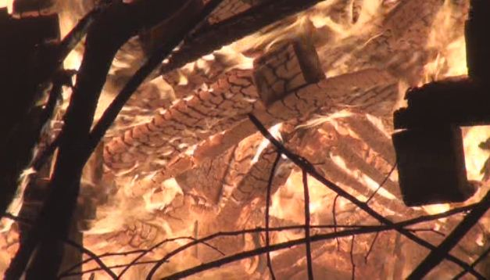
3° Edizione Falò della Merla?
Ricomparirà la Merla Predittrice dinamica (no teleferica)
Attività ludica/musicale collettiva intorno al falò
Maggiore presenza di stand
Rendere “Ognitempo” l’evento
Rendere “indimenticabile” l’evento
Main Sponsor per ripagare i costi
Originalità e Qualità

Slide 17
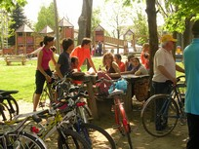
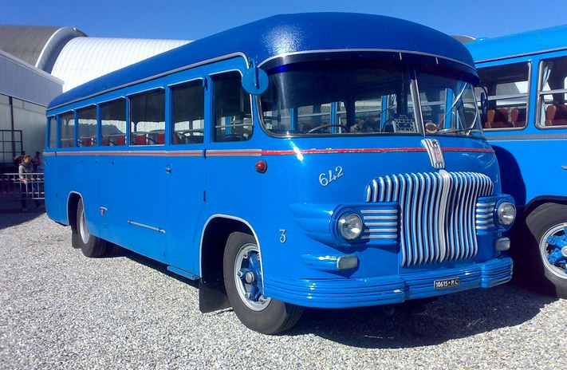
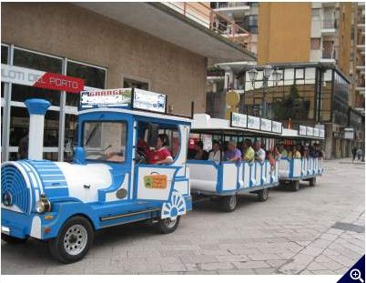
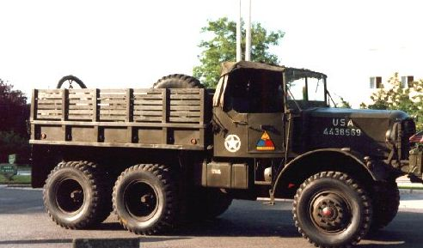
Bucci SightSeeing
ANCORA IN FASE DI PROGETTAZIONE
Giro turistico-introduttivo multidisciplinare e variopinto per nuovi residenti in Buccinasco
A pagamento
Nella bella stagione
Con possibili eventi scenici imprevedibili
Il PROBLEMA è trovare il mezzo di trasporto adeguato. Ecco alcune idee possibili:

Slide 20
ATTIVITA’ 2014 (proVVISORIO)
EVENTI
Progetto InComune contro il disagio: “Corso Erbe mangerecce”
Prima rappresentazione teatrale dei Green Planet , 10 maggio 2014
Favorire Nuovi gruppi tematici interni
Servizio Guida turistica locale “BucciSightSeeing”
Gruppi Gite su Treno a Vapore (Maggio, Novembre)
Partecipazione e conduz. Festa Associazioni (31 Mag 1° Giu) con anniversario dei 5 anni di ProLoco Buccinasco
Gita di birdwatching con guida e Lucciolate serali
ASPETTI ORGANIZZATIVI
Rinnovo delle cariche sociali, con nuova linfa e entusiasmo
Cercare partnerships sinergiche con altre associazioni
Cercare una sede indipendente e sempre disponibile
Aumento soci e creazione rete di comunicazione (RefCon)
Miglioramento sito web, renderlo aggiornabile da web
Utilizzare meglio Facebook per comunicare

Slide 21
4) Anticipo temporale della fase elettiva
La scadenza naturale del mandato in corso sarebbe il 10 luglio 2014.
Non è però conveniente arrivare a luglio per le elezioni interne.
Quindi il C.d.A. ha intenzione di dare dimissioni collettive nel prossimo Consiglio per favorire un momento elettivo nel mese di maggio, con sicura maggiore partecipazione.

Slide 22
DESCRIZIONE ORGANI ASSOCIATIVI PROLOCO
a) l’Assemblea dei Soci;
b) Il Consiglio di Amministrazione (eletto in assemblea, min 7)
c) Il Presidente (eletto in assemblea) d) Il Vice Presidente (in seno al CdA) e) Il Segretario (in seno al CdA) f) Il Tesoriere (in seno al CdA)
g) Il Collegio dei Revisori dei Conti (da Assemblea)
h) Collegio dei Probiviri (o dei saggi), se attivato (da CdA)
i) Il Presidente Onorario, se nominato da Assemblea

Slide 23
8) Varie ed eventuali, spazio domande
...
...

Slide 24
Date prossimi appuntamenti
Consiglio di Amministrazione lunedì 7 aprile 2014, ore 21.00
Probabilmente lunedì 12 maggio 2014 Elezioni interne per Rinnovo Cariche Associative.

Slide 25
Dallo Statuto Sociale
9. IL CONSIGLIO DI AMMINISTRAZIONE a) La Pro Loco Buccinasco è amministrata da un Consiglio di Amministrazione, eletto dall’Assemblea, composto da un minimo di sette Membri ad un massimo di 15 Membri - compreso il Presidente -; b) dura in carica 4 (quattro) anni e tutti i Membri sono rieleggibili; c) in caso di dimissioni, decesso o non disponibilità di un Membro del Consiglio di Amministrazione subentra il Socio che nell’ultima Assemblea elettiva è risultato il primo dei non eletti. Nel caso di due o più Soci a parità di voti, la scelta cadrà sul Socio che vanta una maggiore anzianità di iscrizione all’Associazione. In mancanza di questo, il Consiglio di Amministrazione provvederà a cooptare un nuovo Membro in possesso dei requisiti necessari, sottoponendo la decisione a ratifica della successiva Assemblea ordinaria. Solo nel caso che la vacanza dei Componenti il Consiglio di Amministrazione sia contemporanea e riguardi la metà più uno degli stessi, l’intero Consiglio di Amministrazione sarà considerato decaduto ed il Presidente dovrà, entro un mese dal verificarsi della vacanza, indire l’Assemblea elettiva per l’elezione di un nuovo Consiglio di Amministrazione; d) il Consiglio di Amministrazione: - è investito dei poteri per la gestione ordinaria della Pro Loco e, in particolare, gli sono riconosciute tutte le facoltà per il raggiungimento delle finalità sociali che non siano dalla legge o dal presente Statuto riservate, in modo tassativo, all’Assemblea; - predispone i Regolamenti interni per l’organizzazione ed il funzionamento delle varie attività, ivi compresi quelli delle elezioni degli organi statutari; - gestisce il patrimonio sociale, la formazione del bilancio di previsione con relativo programma di attuazione, la stesura del conto consuntivo e della relazione sull’attività svolta; propone all’Assemblea l’entità delle quote associative annuali; - decide l’eventuale rimborso delle spese sostenute e documentate, relative alle attività statutarie; - è responsabile degli obiettivi e dei risultati gestionali della Pro Loco e) il Consiglio di Amministrazione si riunisce, con Sedute pubbliche e sempre in unica convocazione con la presenza legale di almeno la metà più uno dei componenti, possibilmente una volta al mese e comunque ogni qualvolta il Presidente lo ritenga necessario o quando lo richiedano almeno i due terzi dei componenti il Consiglio stesso; f) per la validità delle deliberazioni occorre il voto favorevole della maggioranza dei presenti; in caso di parità è decisivo il voto del Presidente; g) per quanto concerne le modalità per la convocazione del Consiglio, salvo che non sia prevista una determinata periodicità, si provvederà a darne avviso ai diretti interessati, con congruo anticipo, a mezzo normale servizio postale oppure via e-mail; h) le Sedute e le deliberazioni del Consiglio di Amministrazione sono fatte constare dal verbale sottoscritto dal Presidente e dal Segretario che lo redige e di volta in volta approvato dal Consiglio stesso; i) il Consigliere che non intervenga a 3 (tre) consecutive sedute consiliari o che comunque totalizzi più di 5 (cinque) assenze ingiustificate nell’arco dell’anno sociale decade dalla carica su delibera del Consiglio di Amministrazione, che provvederà alla sostituzione dello stesso, secondo le modalità descritte nell’art. 9 lett. c). 10. IL PRESIDENTE a) Il Presidente, eletto dall’Assemblea dei Soci tra i candidati approvati dal Collegio dei Garanti, rappresenta legalmente la Pro Loco Buccinasco di fronte a terzi ed anche in giudizio. Dura in carica 4 (quattro) anni ed è rieleggibile. Su deliberazione del Consiglio di Amministrazione, conferisce sia a Soci che a terzi procure speciali per determinati atti o categorie di atti. b) In caso di delega, assenza o impedimento è sostituito dal Vice Presidente o, in assenza o impedimento anche di quest’ultimo, dal Consigliere più anziano di Associazione. c) Al Presidente, sulla base degli indirizzi generali emanati dall’Assemblea e a eventuali precise direttive e deleghe deliberate dal Consiglio di Amministrazione, al quale comunque riferisce circa l’attività compiuta, compete l’ordinaria amministrazione dell’Associazione Pro Loco; in casi eccezionali di necessità e urgenza, il Presidente può anche compiere atti di straordinaria amministrazione, ma in tal caso deve contestualmente convocare il Consiglio di Amministrazione per la ratifica del suo operato. d) Il Presidente convoca e presiede l’Assemblea e il Consiglio di Amministrazione, cura l’esecuzione delle relative deliberazioni, sorveglia sul buon andamento amministrativo dell’Associazione, verifica l’osservanza dello Statuto e dei Regolamenti, ne promuove la riforma ove se ne presenti la necessità. e) Il Presidente cura la predisposizione del bilancio consuntivo e preventivo da sottoporre per l’approvazione al Consiglio di Amministrazione e quindi all’Assemblea dei Soci, corredando detta documentazione di idonee relazioni. f) Ove in corso di mandato intenda rinunciare al proprio incarico dovrà darne -per iscritto- tempestiva comunicazione al Consiglio di Amministrazione. Detta rinuncia ha comunque effetto solo dopo la nomina del nuovo Presidente da parte dell’Assemblea dei Soci. Pertanto, sino ad avvenuto avvicendamento e conseguente regolare consegna a mani del subentrato di tutta la documentazione sociale nonché di un rendiconto delle operazioni economico-finanziarie compiute nella frazione di esercizio di competenza, il Presidente dimissionario continuerà ad assolvere tutte le incombenze di ordinaria amministrazione. 11. IL VICE PRESIDENTE Il Vice Presidente, eletto dal Consiglio di Amministrazione nel suo seno, sostituisce il Presidente in ogni sua attribuzione ogni qualvolta questi sia impedito all’esercizio delle proprie funzioni. Il solo intervento del Vice Presidente costituisce per i terzi prova dell’impedimento del Presidente. 12. IL SEGRETARIO Il Segretario, eletto dal Consiglio di Amministrazione nel suo seno, svolge la funzione di verbalizzazione delle adunanze dell’Assemblea e del Consiglio di Amministrazione; coadiuva il Presidente ed il Consiglio di Amministrazione nell’espletamento delle attività esecutive che si rendano necessarie o opportune per il funzionamento dell’amministrazione dell’Associazione. Cura la tenuta del libro verbali dell’Assemblea, delle Sedute del Consiglio di Amministrazione, nonché del registro degli aderenti all’Associazione. 13. IL TESORIERE Il Tesoriere, eletto dal Consiglio di Amministrazione nel proprio seno, cura la gestione della cassa dell’Associazione e ne tiene la contabilità, effettua le relative verifiche, controlla la tenuta dei libri contabili, predispone dal punto di vista contabile il bilancio consuntivo e quello preventivo, accompagnandoli con idonee relazioni contabili. 14. IL COLLEGIO DEI REVISORI DEI CONTI a) Eletti dall’Assemblea con votazione a scrutinio segreto, separata da quella per l’elezione del Consiglio di Amministrazione, scelti anche tra i non Soci, il Collegio dei Revisori dei Conti si compone di 3 (tre) Membri effettivi e di 2 (due) Membri supplenti (questi ultimi subentrano in ogni caso di cessazione di un Membro effettivo). Nel caso che non sia possibile provvedere alla sostituzione si dovranno tenere nuove elezioni per il rinnovo dell’intero Collegio; b) nella Seduta di insediamento indetta dal Presidente della Pro Loco, il Collegio elegge nel suo seno il proprio Presidente. c) il Collegio vigila sull’andamento della gestione economico-finanziaria dell’Associazione; d) esegue, anche da parte di singoli suoi Membri, verifiche di cassa e contabili individuando tipi, destinatari e documenti giustificativi della spesa, nonché eventuali scostamenti dai budget approvati; e) con apposite relazioni collegiali, riferisce al Consiglio di Amministrazione almeno in sede di approvazione dei bilanci; f) cura la tenuta del libro delle adunanze del Collegio stesso, partecipa di diritto alle adunanze delle Assemblee e del Consiglio di Amministrazione, con facoltà di parola ma senza diritto di voto; g) l’incarico di Revisore dei Conti, anche come membro supplente, è incompatibile con la carica di Consigliere; h) per la durata in carica, la rieleggibilità e il compenso valgono le norme dettate nel presente Statuto per i Membri del Consiglio di Amministrazione. Il Collegio dei revisori non decade in caso di decadenza del Presidente o del Consiglio di Amministrazione. 15. IL PRESIDENTE ONORARIO a) il Presidente Onorario può essere nominato dall’Assemblea dei Soci per eccezionali meriti acquisiti in attività in favore della Pro Loco; b) dal Consiglio di Amministrazione possono essergli affidati incarichi di rappresentanza e di eventuali contatti con altri enti. 16. IL COLLEGIO DEI PROBIVIRI (O DEI SAGGI) a) Se attivato dal Consiglio di Amministrazione, in presenza di candidature, è composto da tre membri eletti, a votazione segreta, ogni tre anni, dall’Assemblea dei Soci. Sono rieleggibili e non decadono in caso di decadenza del Consiglio di Amministrazione o del Presidente. b) i Probiviri hanno il compito di controllare il rispetto delle norme statutarie e di giudicare nel caso di controversia fra i Soci, tra cui anche i casi di esclusione di soci da parte del Consiglio di Amministrazione Eleggono il Presidente al proprio interno. c) Il Collegio dei probiviri può affidare la risoluzione di controversie su cui non è in grado di decidere al Collegio dei Probiviri del Comitato Regionale UNPLI Lombardia, ai sensi dello loro Statuto.

